Slide 1

Современные возможности JavaScript
Пожалуйста, зачекиньтесь на лекции

Slide 2

Что есть JavaScript?
JavaScript
ECMA-262
ISO/IEC 16262:2011(E)

Slide 3
Что есть JavaScript?
JavaScript – язык программирования
ECMA-262 – спецификация ECMAScript (последняя версия: 7th издание в июле 2016 года)
ISO/IEC 16262:2011(E) – international standard

Slide 4
Как это было:
Brendan Eich разработал прототип языка в мае 1995 за 10 дней
Тогда он назывался Mocha
В сентябре 1995 в бета-версии браузера Netscape Navigator 2.0 он был выпущен под названием LiveScript
В декабре его переименовали в JavaScript
Июнь 1997 – организация Ecma International выпустила первую версию стандарта ECMA-262, в котором описывала спецификацию ECMAScript
Июнь 1998 – спецификация ECMAScript 2 и международный стандарт ISO/IEC 16262

Slide 5
Как это было:
2003 – ECMAScript 4 (ActionScript)
Декабрь 2009 – ECMAScript 5
Июнь 2011 – ECMAScript 5.1, ISO/IEC 16262:2011
Июнь 2015 – ECMAScript 2015 (ES6 Harmony) === ES6
...
Июнь 2016 – ECMAScript 2016
...

Slide 6
Современное состояние JavaScript
Деструктуризация
Классы
Промисы
Итераторы
Генераторы
ES6-модули

Slide 7
Погнали!

Slide 8
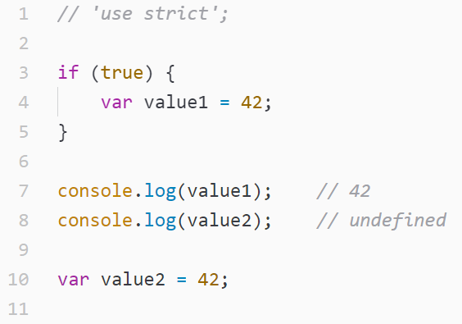
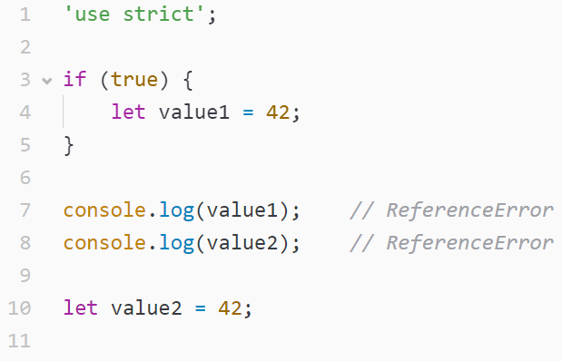
Объявление переменных

Slide 9
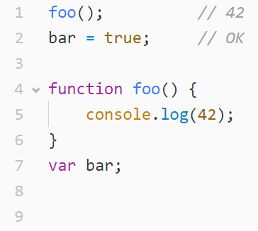
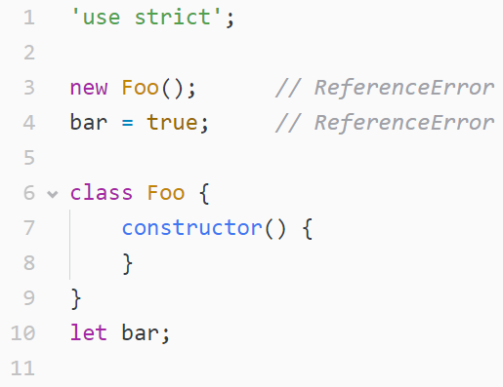
Поднятие (JavaScript Hoisting)

Slide 10
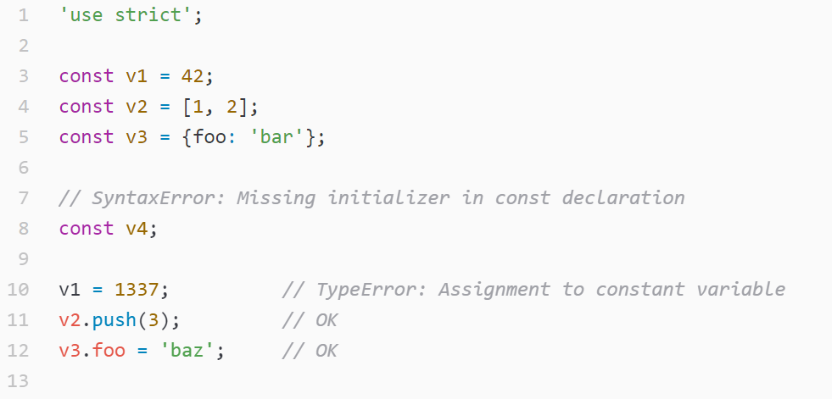
Ключевое слово const

Slide 11
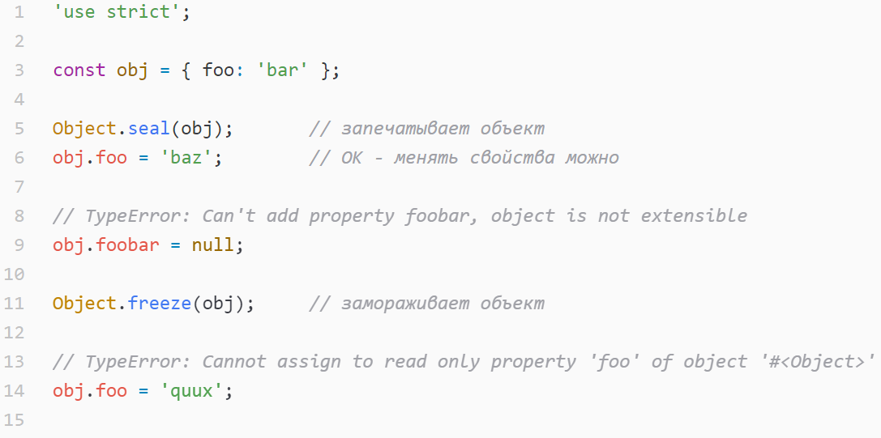
“Настоящие” константы

Slide 12
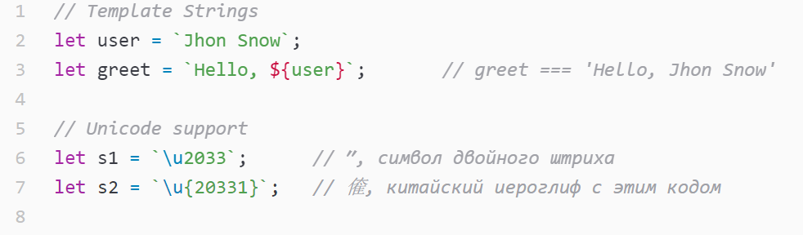
Новые возможности работы со строками
Ряд полезных методов:
str.includes(s) – проверяет, включает ли одна строка в себя другую, возвращает true/false
str.endsWith(s) – возвращает true, если строка str заканчивается подстрокой s
str.startsWith(s) – возвращает true, если строка str начинается со строки s
str.repeat(times) – повторяет строку str times раз

Slide 13
Деструктуризация

Slide 14
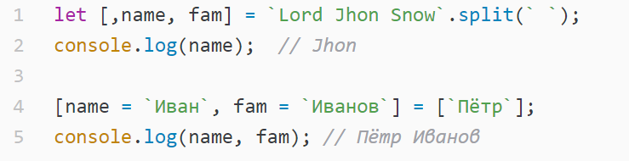
Деструктуризация

Slide 15
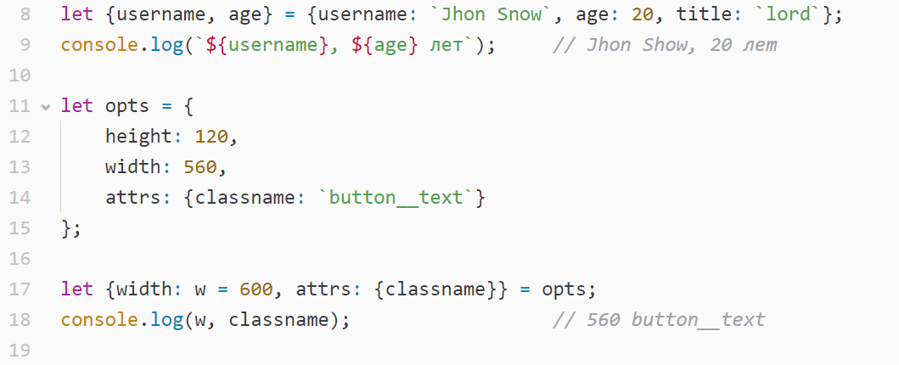
Деструктуризация

Slide 16
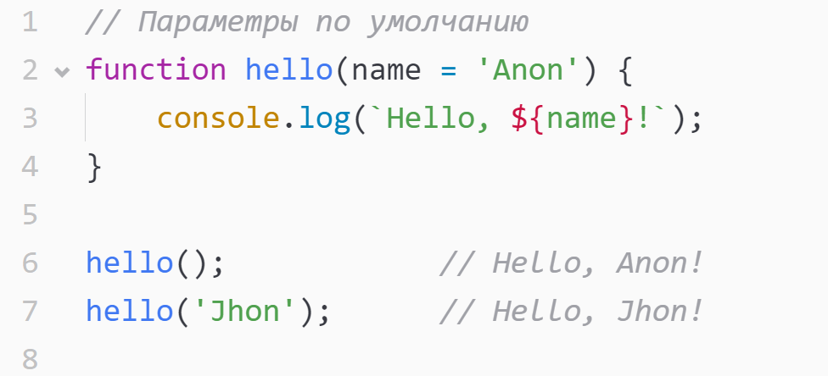
Функции

Slide 17
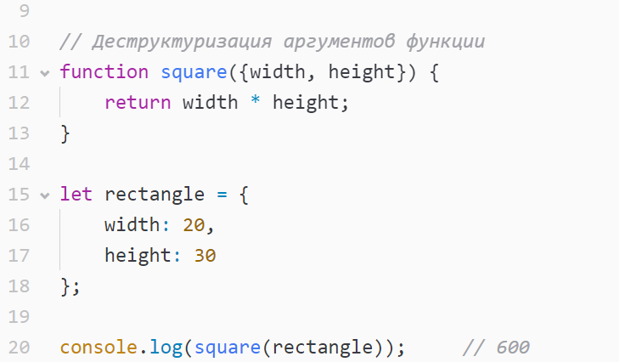
Функции

Slide 18
Оператор расширения

Slide 19
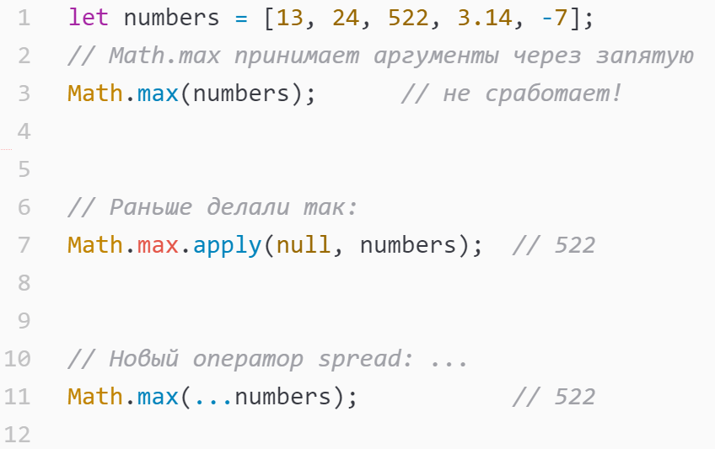
Оператор расширения

Slide 20
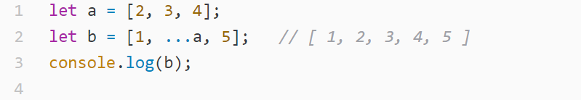
Оператор расширения

Slide 21
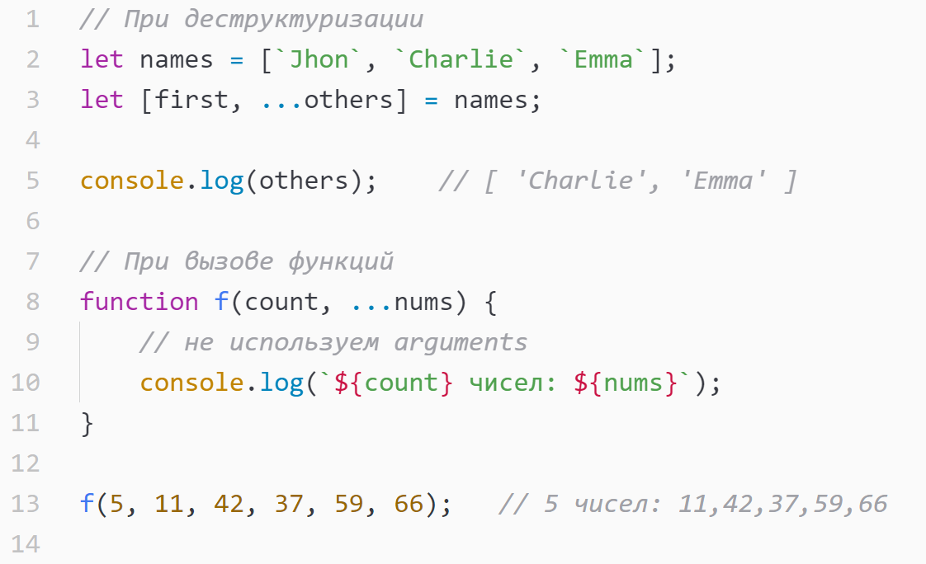
rest-параметры

Slide 22
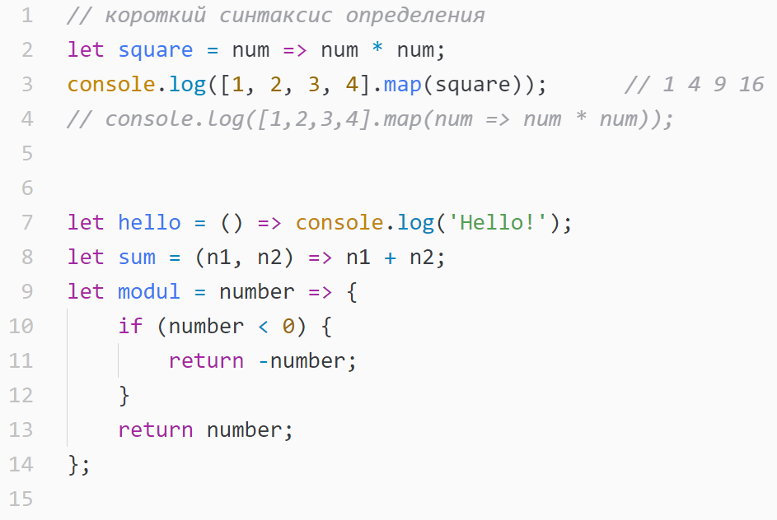
Стрелочные функции

Slide 23
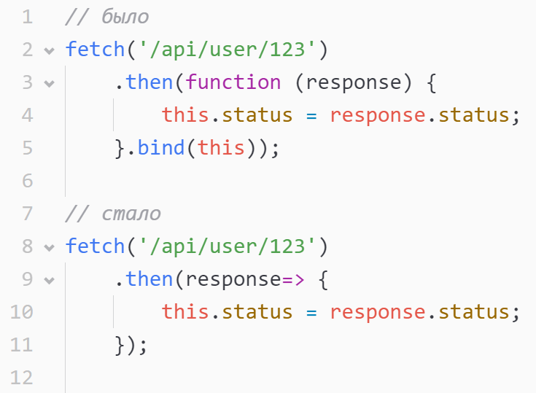
Стрелочные функции
Не имеют своего this
Реальное значение this определяется в момент создания функции
Всегда анонимны
Не имеют своего arguments

Slide 24
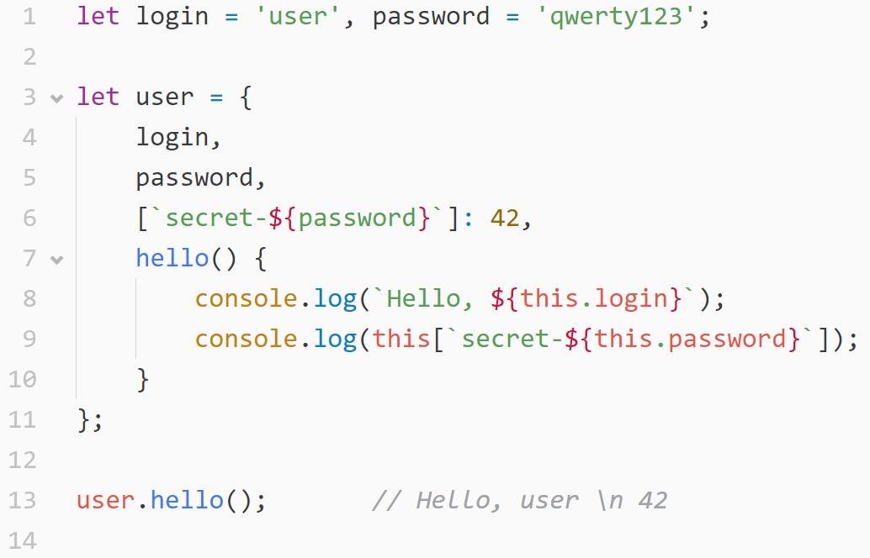
Новые возможности работы с объектами

Slide 25
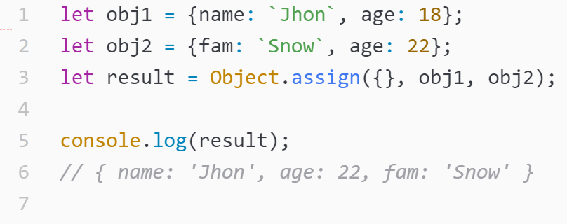
Новые возможности работы с объектами
Дополнительно:
Метод Object.assign(target, src1, src2...) – копирует свойства из всех аргументов в первый объект
Метод Object.is(value1, value2) проверяет два значения на равенство

Slide 26
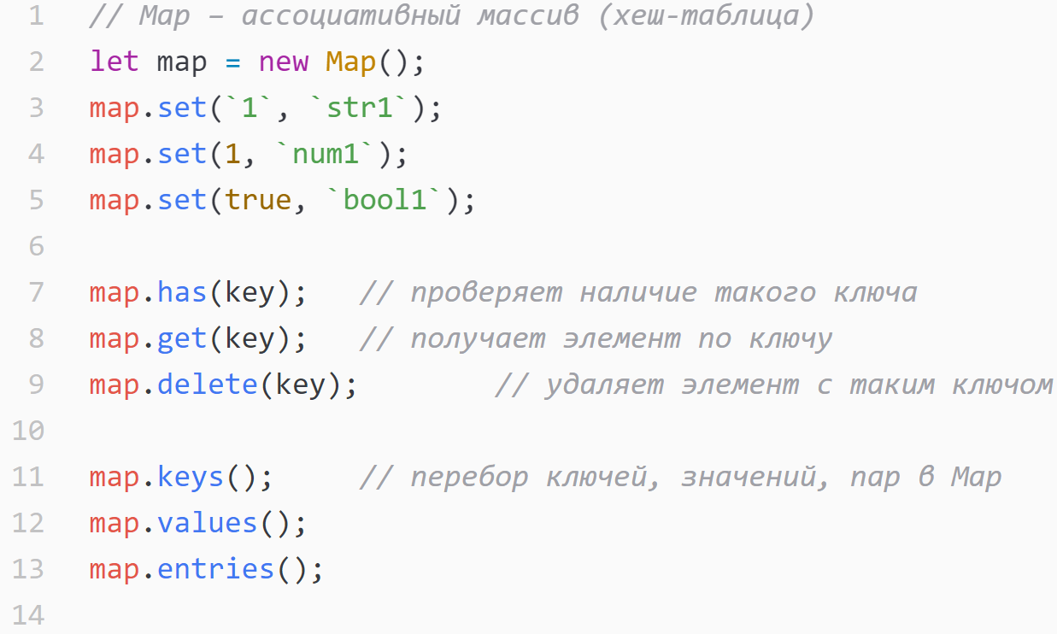
Set, Map, WeakSet и WeakMap

Slide 27
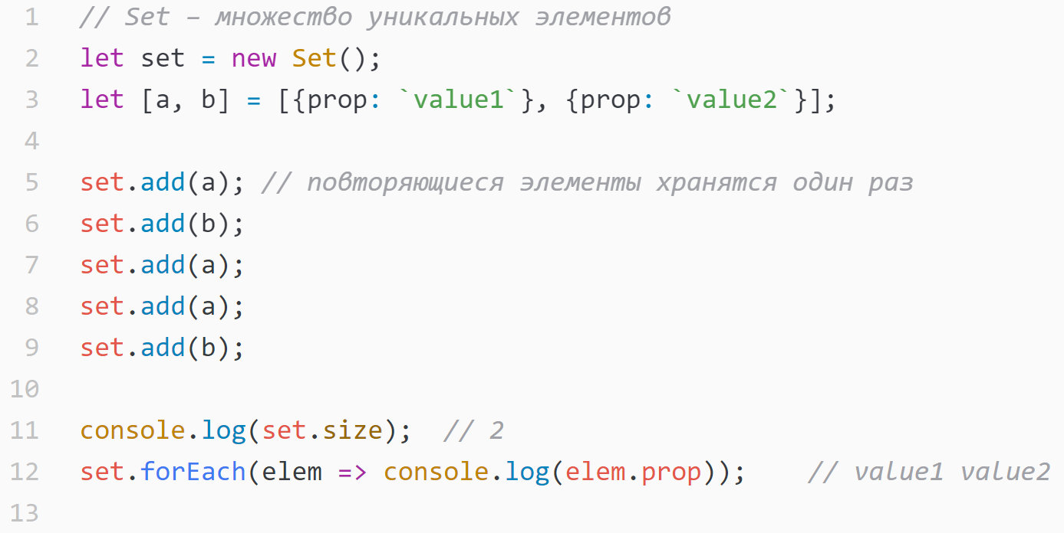
Set, Map, WeakSet и WeakMap

Slide 28
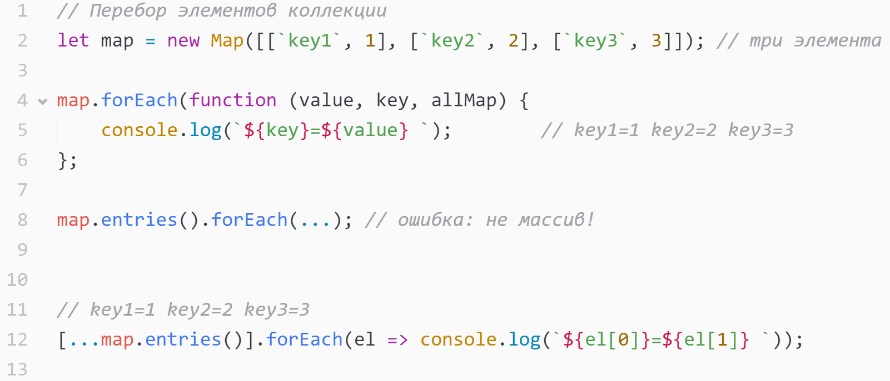
Set, Map, WeakSet и WeakMap

Slide 29
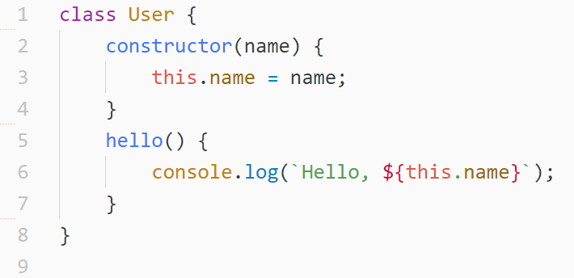
ES6 классы

Slide 30
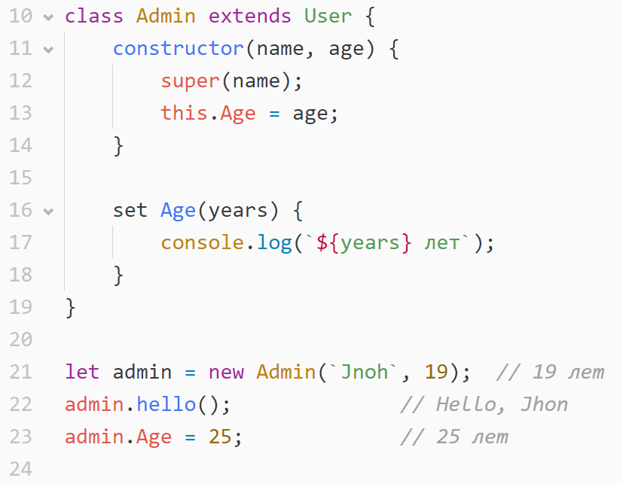
ES6 классы

Slide 31
Символы Symbol

Slide 32
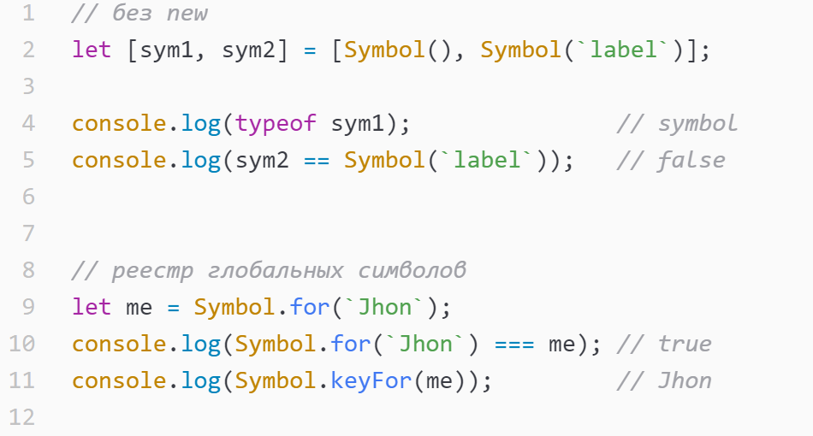
Уникальные значения

Slide 33
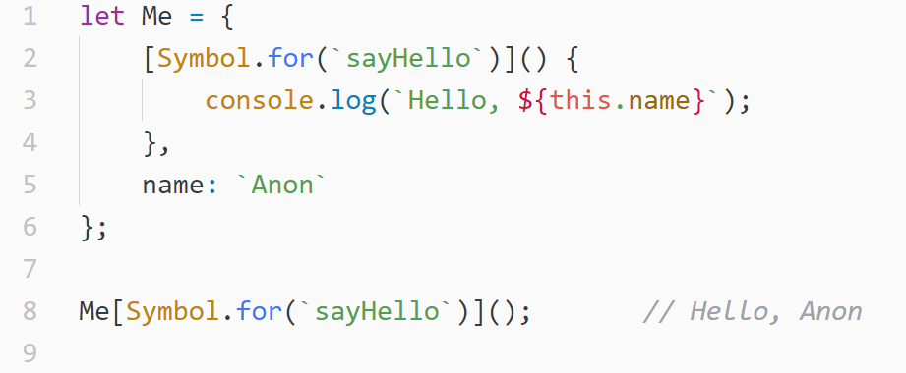
Уникальные значения

Slide 34
Promise

Slide 35
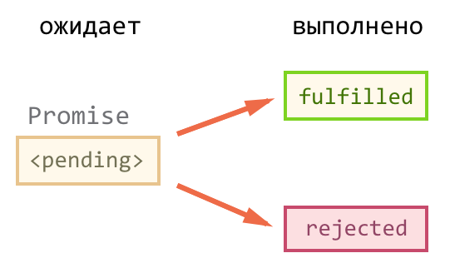
Promise – “обещание”
Промисы предоставляют удобный способ организации асинхронного кода.
Promise – это специальный объект, который содержит своё состояние. Вначале pending («ожидание»), затем – одно из:
fulfilled («выполнено успешно»)
rejected («выполнено с ошибкой»)
В браузере промисы могут быть полезны при работе с сетью (HTTP-запросы – асинхронные операции). На сервере у промисов множество применений

Slide 36
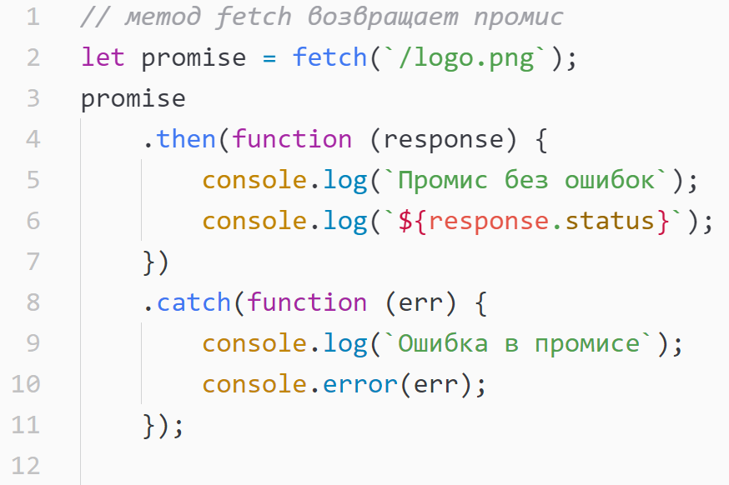
Promise – “обещание”
Метод
promise.then(onFulfilled, onRejected)
Позволяет добавить коллбек к промису. При этом,
метод onFulfilled вызовется при успешном выполнении промиса
метод onRejected – при ошибке.
Вместо
promise.then(null, onRejected)
можно писать просто
promise.catch(onRejected)
onFulfilled и onRejected – это функции-колбеки

Slide 37
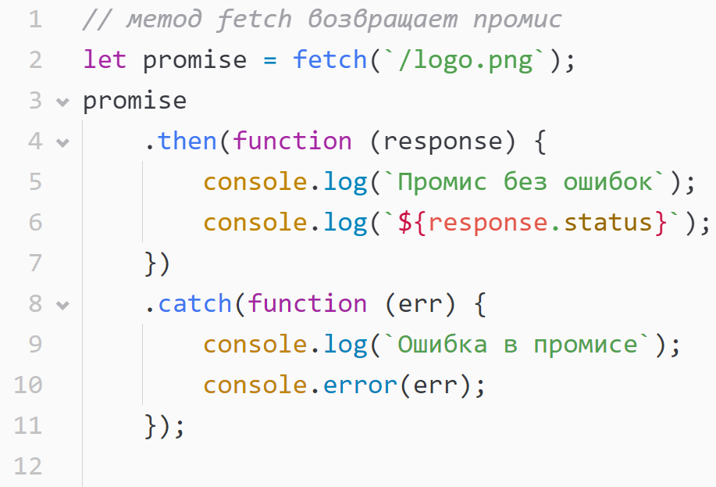
Promise – “обещание”

Slide 38
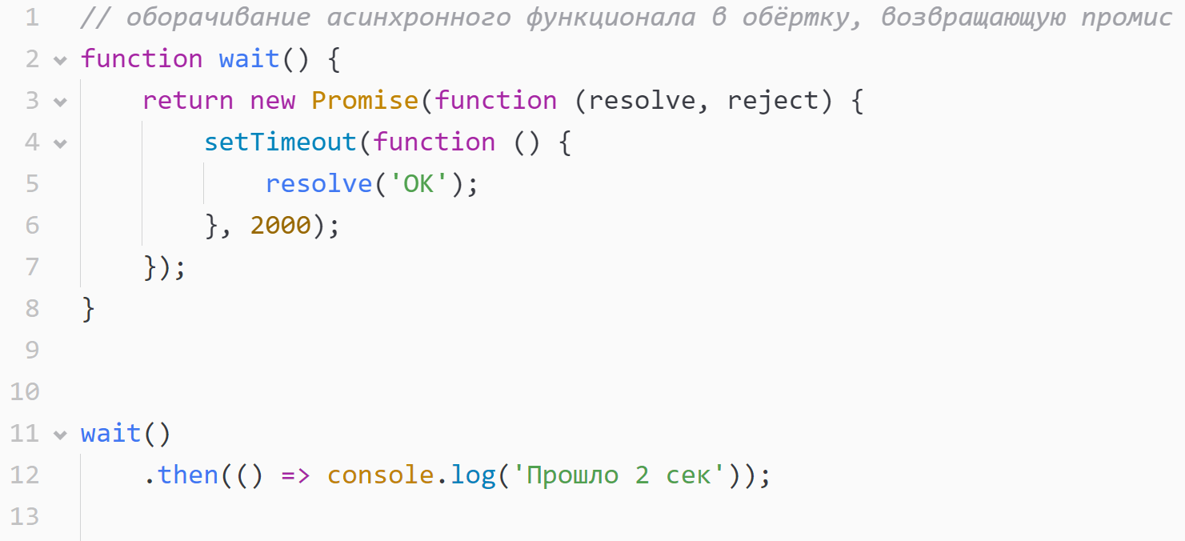
Промисификация

Slide 39
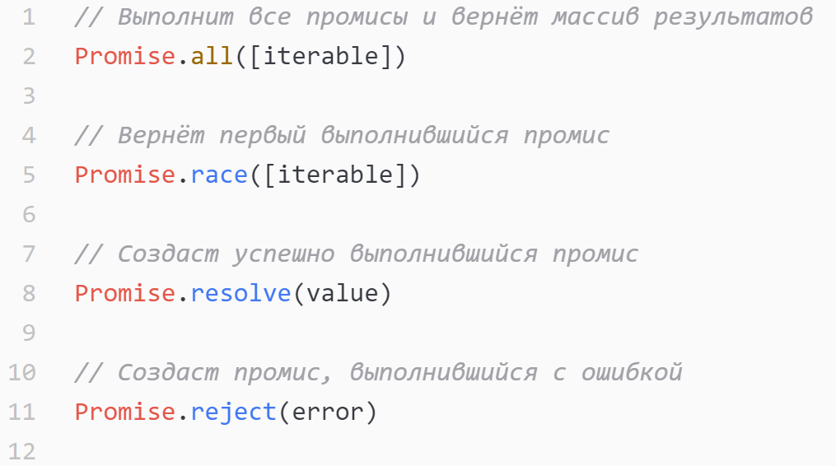
Promise.prototype.*

Slide 40
Итераторы

Slide 41
Концепция итерируемости
Итераторы – расширяющая понятие «массив» концепция, которая пронизывает современный стандарт JavaScript сверху донизу. Итерируемые или, иными словами, «перебираемые» объекты – это те, содержимое которых можно перебрать в цикле:
обычные массивы
псевдомассив arguments
строки
списки DOM-нод в браузере
генераторы
Map, Set
пользовательские итерируемые объекты
В общем смысле, итератор – это объект, предоставляющий метод next(), который возвращает следующий элемент определённой последовательности.

Slide 42
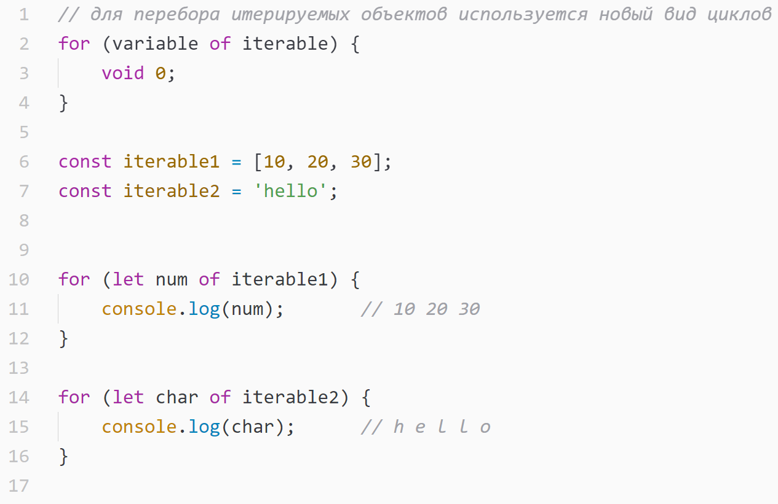
Концепция итерируемости

Slide 43
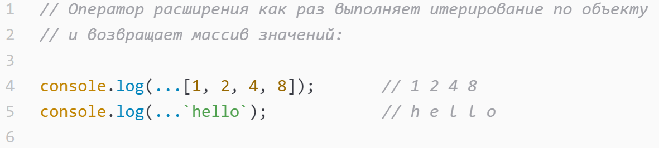
Концепция итерируемости

Slide 44
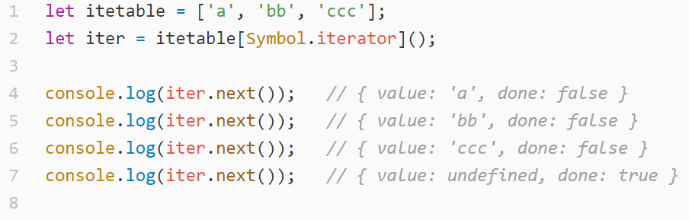
Symbol.iterator

Slide 45
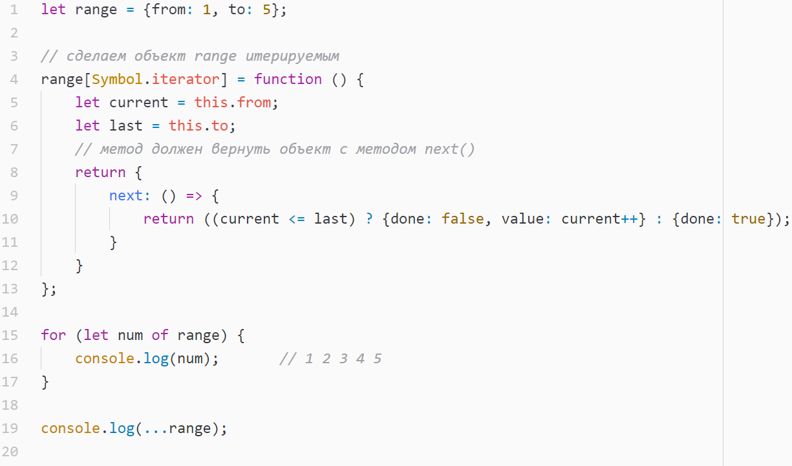
Symbol.iterator

Slide 46
Генераторы

Slide 47
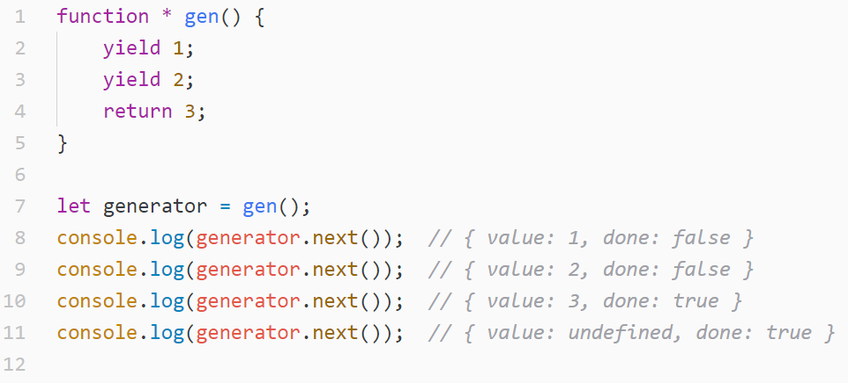
Создание генераторов

Slide 48
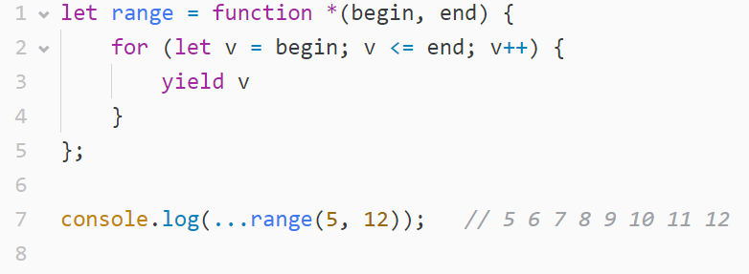
Создание генераторов

Slide 49
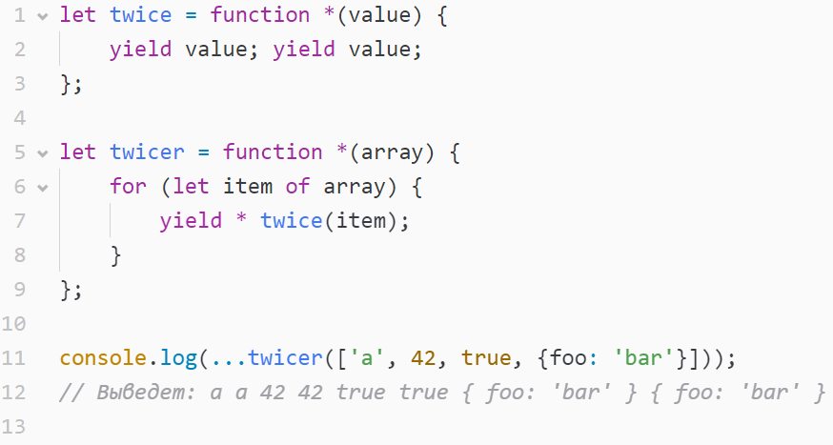
Композиция генераторов

Slide 50
ES6-модули

Slide 51
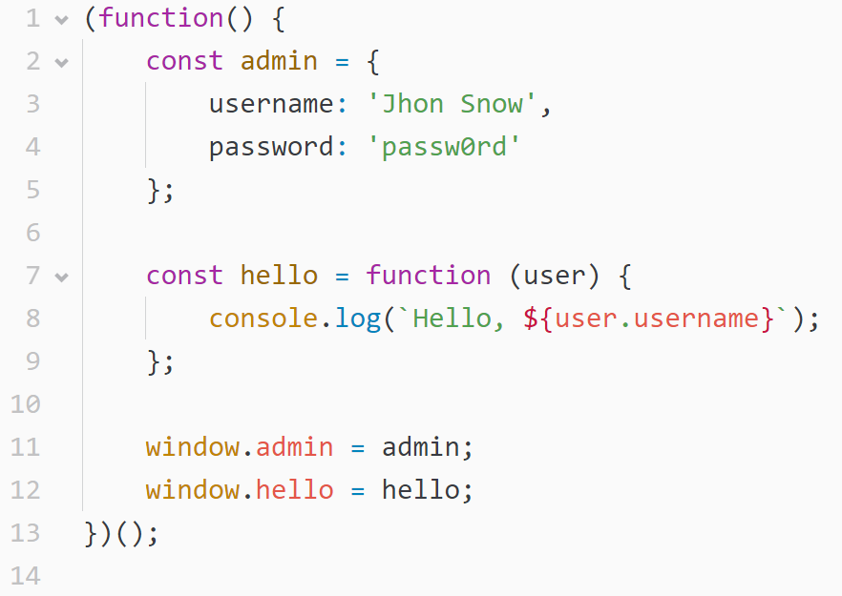
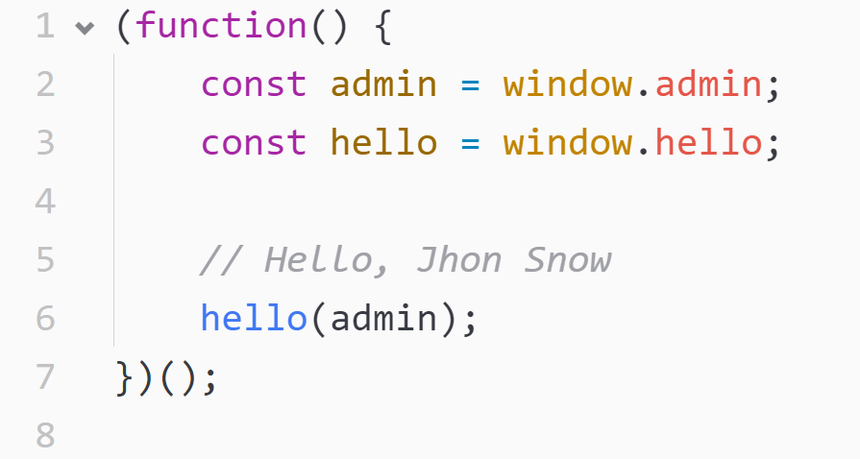
ES6-модули

Slide 52
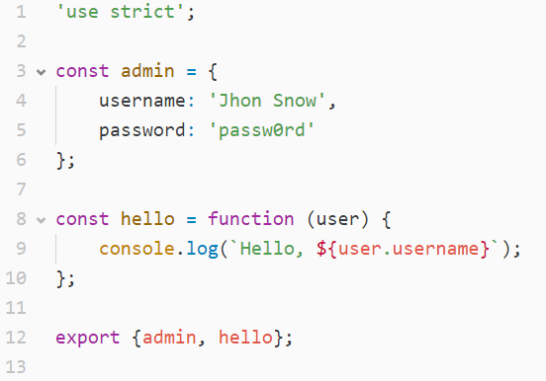
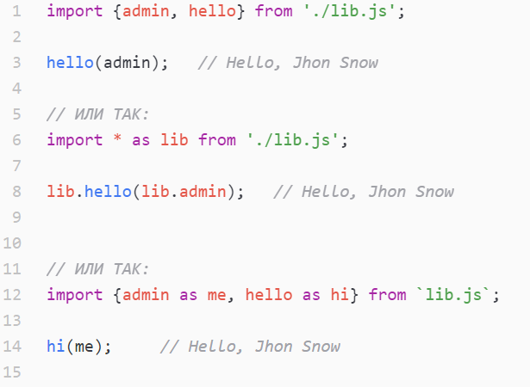
ES6-модули
MDN - import statement

Slide 53

Перерыв

Slide 54
Поддержка браузерами

Slide 55
Поддержка браузерами
Таблица поддержки разных версий языка браузерами
http://kangax.github.io/compat-table/es6/
Возможности браузеров
http://caniuse.com/
Полифиллы
«Полифилл» – это библиотека, которая добавляет в старые браузеры поддержку возможностей, которые в современных браузерах являются встроенными
Транспайлинг
Конвертация кода программы, написанного на одном ЯП в другой ЯП

Slide 56
Babel
Многофункциональный транспайлер.
Позволяет использовать самые последние возможности JavaScript. Поддерживает транспайлинг:
Из версий языка выше ES5 (т.е. ES6, ES2016, ES.Next, etc…)
Кода, написанного для react-приложений (расширение файлов .jsx)
Официальный сайт: http://babeljs.io/
Попробовать онлайн: http://babeljs.io/repl/

Slide 57
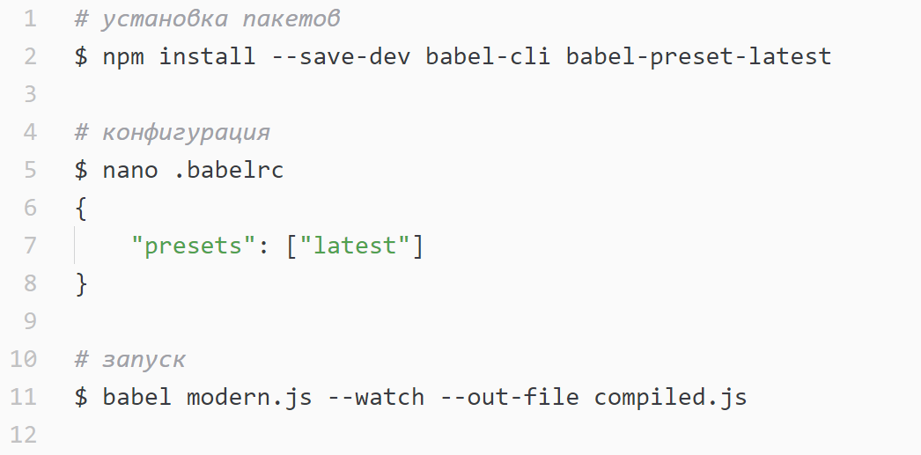
Babel – использование

Slide 58

ES5, ES6, ES2016, ES7, ES.Next…

Slide 59
Текущие версии JavaScript’а
Декабрь 1999 – ECMAScript 3
ECMAScript 4 – всё сложно
Декабрь 2009 – ECMAScript 5
Июнь 2011 – ECMAScript 5.1 (ISO/IEC 16262:2011)
Июнь 2015 – ECMAScript 6 (ECMAScript 2015)
Июнь 2016 – ECMAScript 7 (ECMAScript 2016)
. . .
Июнь 2017 – ECMAScript 2017 (и так далее)
ES.Next – так временно называют совокупность новых возможностей языка, которые могут войти в следующую версию спецификации. Фичи из ES.Next правильнее называть “предложения” (proposals), потому что они всё ещё находятся на стадии обсуждения.

Slide 60
Процесс TC39
TC39 (технический комитет 39) — занимается развитием JavaScript. Его членами являются компании (помимо прочих, все основные производители браузеров). TC39 регулярно собирается, на встречах присутствуют участники, представляющие интересы компаний, и приглашенные эксперты
Процесс TC39:
0 этап: идея
1 этап: предложение
2 этап: черновик
3 этап: кандидат
4 этап: финал

Slide 61
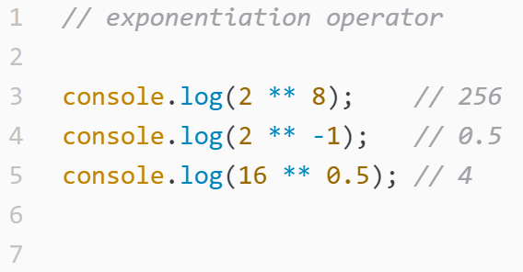
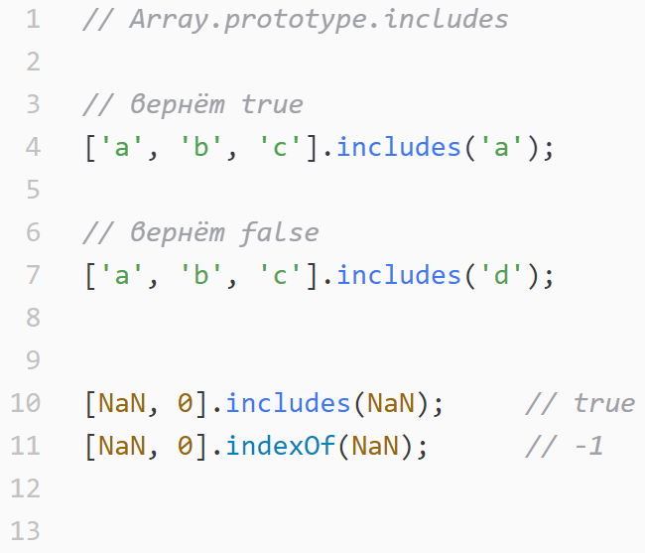
ECMAScript 2016

Slide 62
ECMAScript Proposals

Slide 63
Будущее JavaScript
Текущие предложения (proposals):
https://github.com/tc39/proposals/
Stage-4:
https://github.com/tc39/proposals/blob/master/finished-proposals.md
Object.values / Object.entries
Async Functions
String padding
Stage-3, stage-2:
Object Rest/Spread Properties
Class and Property Decorators
Promise.prototype.finally

Slide 64
Благодарю за внимание!
Пожалуйста, зачекиньтесь на лекции и оставьте обратную связь
Лекция, код примеров, дополнительные материалы находятся по ссылке:
https://github.com/frontend-park-mail-ru/modern-es

